Slide 2
Если ребёнок не говорит: ни в год; ни в полтора; ни в два года. Обратитесь к неврологу, логопеду, детскому психологу. Чем раньше Вы выявите причину этой проблемы, тем скорее будет найден выход из неё.
1.Не отказывайтесь от направления на различные исследования, не отвергайте лекарства, которые может назначить ребёнку врач.
2.Внимательно изучайте своего ребёнка, изучайте литературу по развитию и воспитанию детей, чтобы знать возрастные нормы физического и психического развития детей.
3.Следите за здоровьем своего ребёнка, своевременно посещайте врачей, будьте в курсе того, как функционируют анализаторы вашего ребёнка-те органы, которые помогают ему узнавать мир: зрение, слух, обоняние и осязание, а так же как развиваются познавательные процессы, в основе работы которых лежит осознание и переработка информации, полученная органами восприятия.
4. Развивайте высшие психические функции ребенка : внимание, восприятие, память, мышление, учите его анализировать окружающие предметы (трогать их, ощупывать, рассматривать, пробовать на вкус, определять их цвет, форму, размер и фактуру, сравнивать их, выстраивать простейшие логические цепочки и умозаключения.
5. Окружите своего ребенка правильной, богатой, красивой речью, научите его слушать и понимать речь окружающих. Если ваш малыш еще не говорит, накапливайте пассивный словарь, пусть он покажет, подаст то, что вы ему называете. Обратите внимание на то, чтобы ваш малыш знал и понимал не только названия самих предметов, но и их частей, их действий, их назначений и их признаков.
6.Активизируйте речевые реакции ребенка, побуждайте его повторять за вами простейшие звуки, звукоподражания, радуйтесь любой его голосовой реакции.
7. Формируйте артикуляционный праксис- те движения губ и языка, которые соответствуют артикуляции звуков речи.

Slide 3
Артикуляционная гимнастика поможет вам сделать язык ребёнка управляемым и послушным.

Slide 4
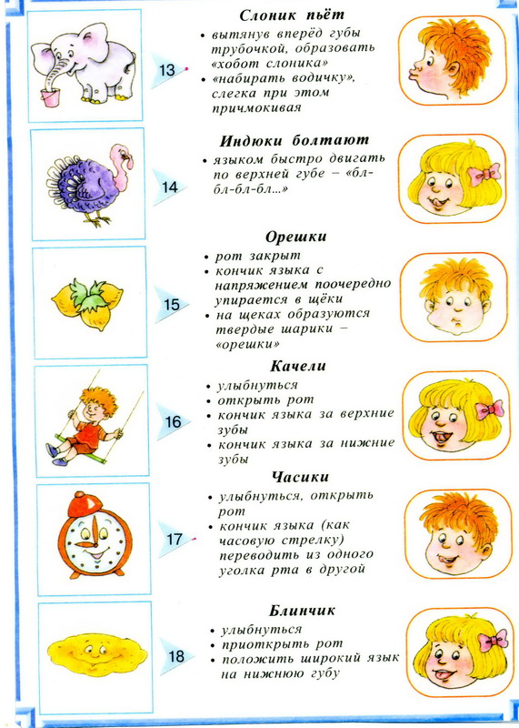
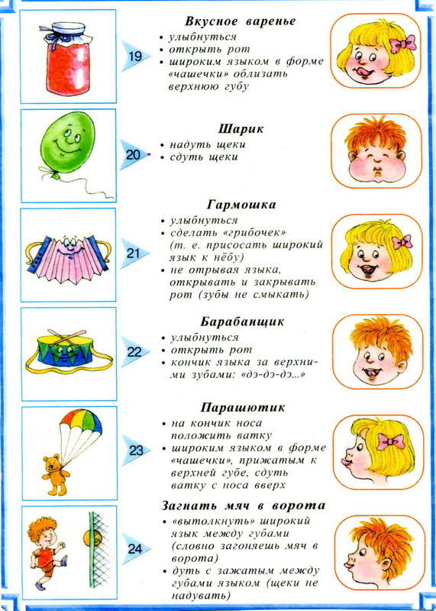

Slide 5
8.Создавайте для ребенка ситуации общения. Больше проводите с ним время занимаясь, играя или просто дурачась, ведь любую деятельность с ним вы будете сопровождать речью. 9. Поиграйте с детьми в игры на развития дыхания. Ведь дыхательная гимнастика важна в становлении речи. Чтобы выработать воздушную струю, необходимую для произношения многих звуков, научите ребёнка дуть тонкой струйкой на лёгкие игрушки, шарики, кораблики на воде .С помощью воздушной струи поднимать или сдвигать с места маленькие , лёгкие предметы.( при этом следить чтобы щеки не раздувались)

Slide 6
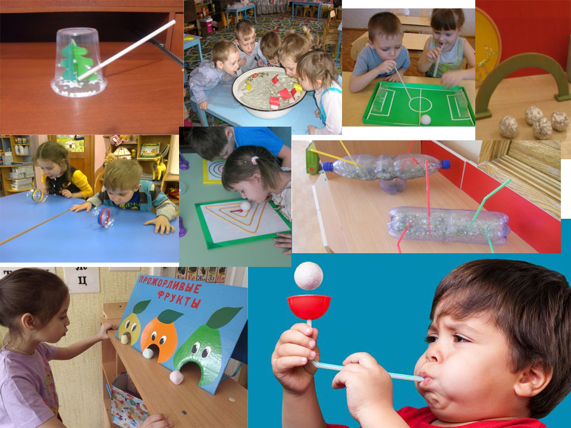

Slide 8
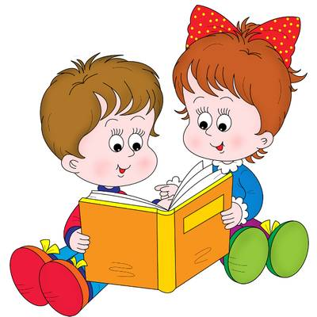
10.Не ждите, что проблема «сама рассосётся», помните, что наиболее результативна ранняя, своевременная помощь, а первый шаг к решению проблемы-её осознание .

